Slide 1




Redes de Computadoras 1 Clase 1

Slide 2

Tabla de Contenido
01 | 02
Modelos de Referencia OSI y TCP/IP | Protocolos

Slide 3
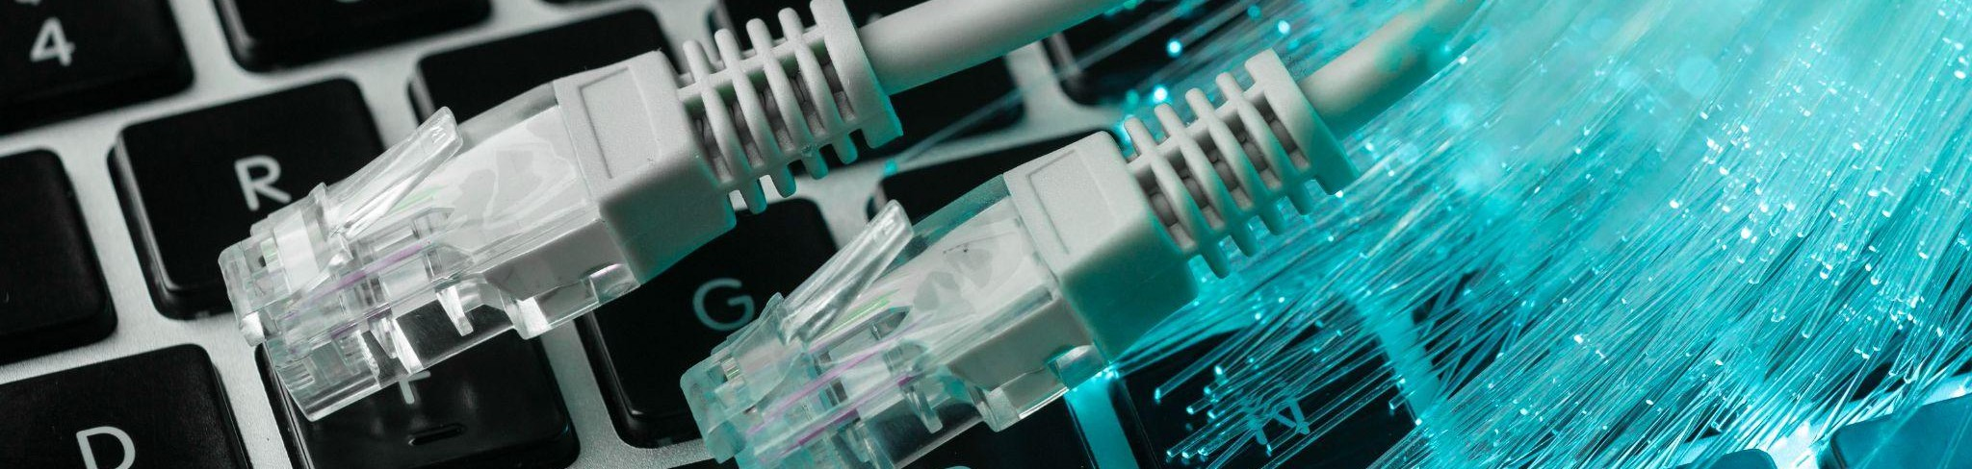
Modelo OSI y TCP/IP
01

Slide 4

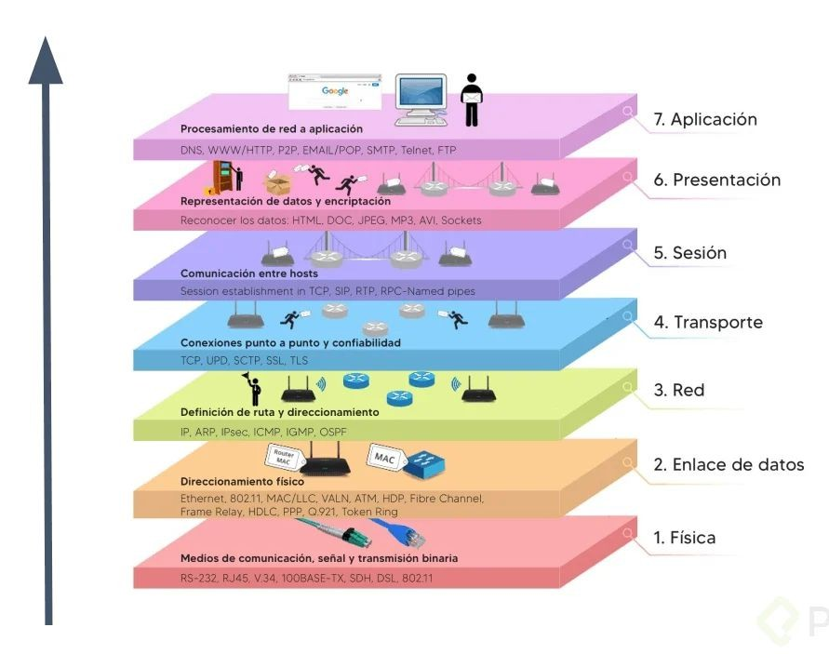
Modelo OSI

Slide 5

CAPA 1
Se encarga de la transmisión física de bits a través del medio de transmisión, como cables, fibra óptica o inalámbrico.
CAPA 2
Proporciona la detección y corrección de errores en la capa física. Organiza bits en tramas y maneja el acceso al medio.
CAPA 3
Se ocupa del enrutamiento, determina la mejor ruta para los datos y realiza funciones de direccionamiento.
CAPA 4
Proporciona servicios de extremo a extremo, asegurando la entrega de datos de manera confiable. Controla el flujo y la corrección de errores.
CAPA 5
Establece, gestiona y finaliza sesiones de comunicación entre aplicaciones.
CAPA 6
Se encarga de la representación y conversión de datos, asegurando que la información sea entendida por ambas partes.
CAPA 7
Proporciona servicios directamente a las aplicaciones finales. Es la capa más cercana al usuario.

Slide 6
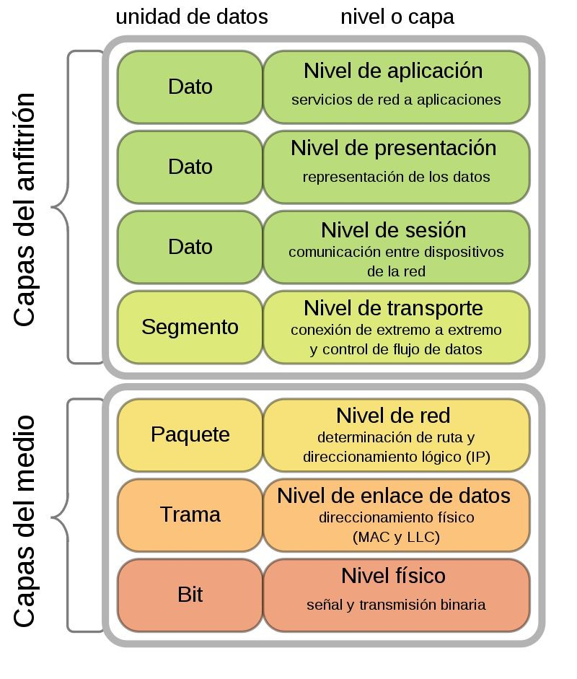
Modelo OSI

Slide 7

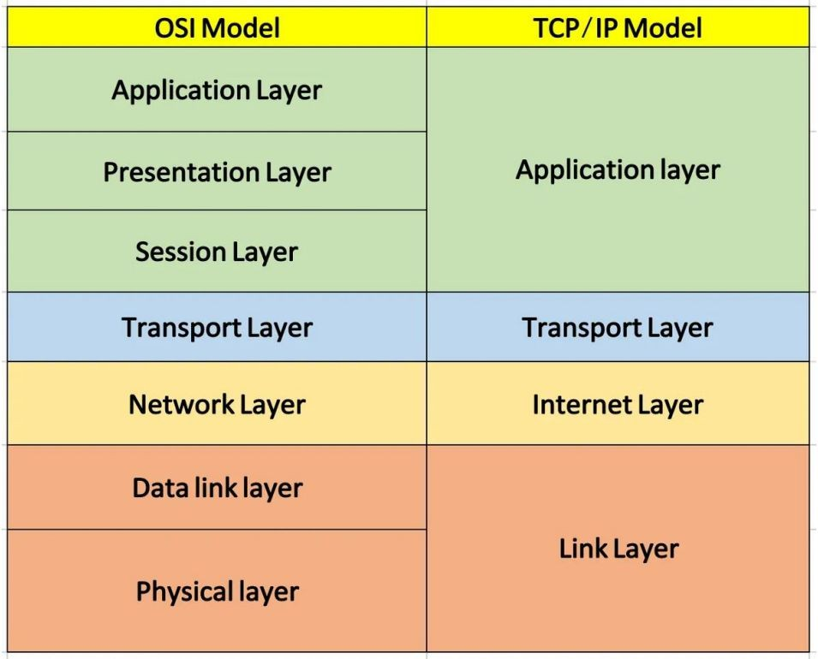
Modelo TCP/IP

Slide 8
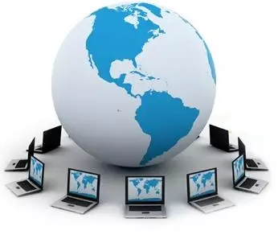
Capa de Acceso a la Red:
Equivalente a las capas 1 y 2 del modelo OSI.
Incluye los protocolos que operan en la capa física y de enlace de datos. Facilita la conexión entre la red y la capa de red.
Capa de Internet:
Equivalente a la capa 3 del modelo OSI.
Función: Maneja el enrutamiento de datos entre redes. Protocolos como IP (Internet Protocol) operan en esta capa.
Capa de Transporte:
Equivalente a la capa 4 del modelo OSI.
Función: Proporciona servicios de transporte de extremo a extremo. Incluye TCP (orientado a la conexión) y UDP (sin conexión).
Capa de Aplicación:
Equivalente a las capas 5, 6 y 7 del modelo OSI.
Función: Contiene protocolos que permiten a las aplicaciones comunicarse a través de la red. Incluye HTTP, FTP, DNS.

Slide 9
Protocolos
02

Slide 10
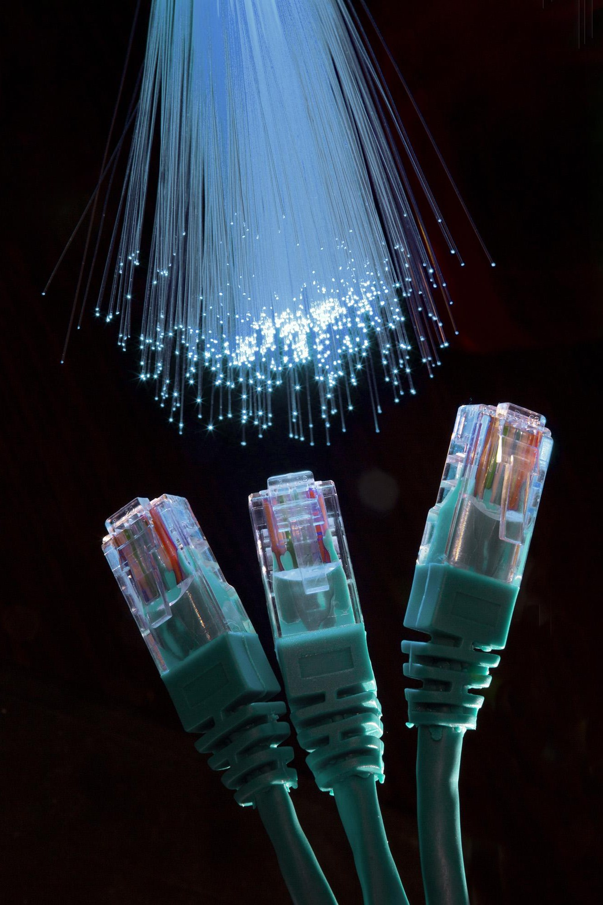

Son aquellos que definen los detalles de cómo transmitir y entregar un mensaje.
Conjunto de reglas que rigen la comunicación entre dispositivos en una red, como TCP/IP, HTTP, FTP, etc.

Slide 11
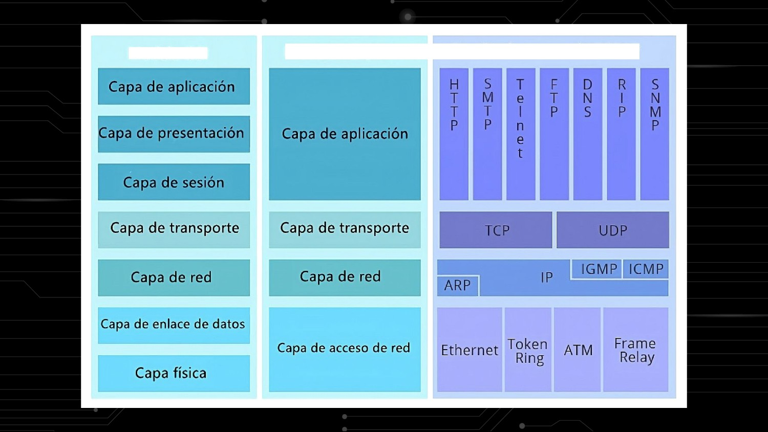
Modelo OSI
Modelo TCP/IP
Familia de protocolo TCP/IP

Slide 12
HTTP (Hypertext Transfer Protocol):
Protocolo de transferencia de hipertexto utilizado para la transmisión de datos en la World Wide Web.
SMTP (Simple Mail Transfer Protocol):
Protocolo utilizado para el envío de correos electrónicos. Define la forma en que los servidores de correo electrónico interactúan entre sí.

Slide 13
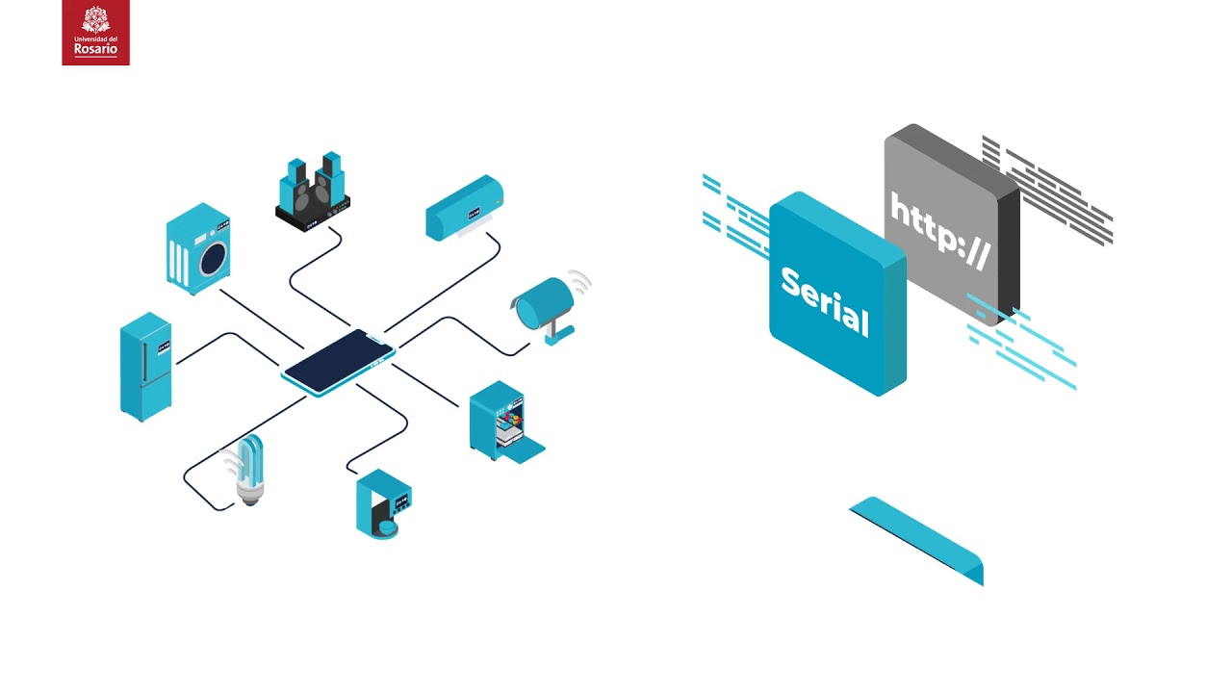
Telnet:
Protocolo que permite la conexión remota a un dispositivo a través de la red.
FTP (File Transfer Protocol):
Protocolo para la transferencia de archivos entre un cliente y un servidor en una red. Permite subir y bajar archivos de un servidor.

Slide 14
DNS (Domain Name System):
Protocolo que traduce nombres de dominio legibles por humanos en direcciones IP numéricas.
RIP (Routing Information Protocol):
Protocolo de enrutamiento utilizado para intercambiar información entre routers en una red. Ayuda a los routers a determinar las rutas más eficientes para enviar datos.

Slide 15
SNMP (Simple Network Management Protocol):
Protocolo utilizado para gestionar y monitorear dispositivos en una red. Permite a los administradores supervisar y controlar dispositivos de red.
TCP (Transmission Control Protocol):
Protocolo de control de transmisión que proporciona una comunicación fiable y orientada a la conexión.
UDP (User Datagram Protocol):
Protocolo de datagramas de usuario que ofrece una comunicación no orientada a la conexión y sin garantía de entrega.

Slide 16
IP (Internet Protocol):
Protocolo de red que facilita la comunicación entre dispositivos en una red. IP es responsable de la asignación y enrutamiento de direcciones IP.
ARP (Address Resolution Protocol):
Protocolo utilizado para mapear direcciones IP a direcciones MAC en una red local.
IGMP (Internet Group Management Protocol):
Protocolo utilizado por hosts en una red para informar a los routers acerca de su afiliación a grupos de multidifusión IP.

Slide 17
ICMP (Internet Control Message Protocol):
Protocolo utilizado para enviar mensajes de control y error en la red. ICMP es conocido por los mensajes de "ping" que se utilizan para probar la conectividad entre dispositivos.
Ethernet:
Protocolo de red de área local que define cómo los datos se envían y reciben en una red cableada.

Slide 18
Token Ring:
Protocolo de red de área local que utiliza un token para controlar el acceso a la red y evitar colisiones.
ATM (Asynchronous Transfer Mode):
Protocolo de red que utiliza celdas fijas de tamaño pequeño para la transmisión de datos a través de redes de alta velocidad.
Frame Relay:
Protocolo de conmutación de paquetes utilizado en redes de área amplia. Proporciona un medio eficiente para la transmisión de datos.

